Slide 1
Удмуртъёслэн нуны веттан гуръёссы
Колыбельные песни удмуртов
Выполнила: ученица 10 класса
МБОУ «Средне-Кушкетская СОШ»
Балтасинского района РТ
Халтурина Ксения
Руководитель: ЗДВР,
учитель русского языка и литературы
Яковлева Олеся Васильевна

Slide 2
Из истории
В семье появился ребёнок! С этим событием связаны много народных обрядов.
С давних времён люди верили в магические силы. После рождения ребёнка, в первые месяцы родители и его близкие очень остерегались. Младенца не старались оставлять одного. Но если приходилось уходить, то под подушку клали ножик или ножницы. Верили, что так потусторонние силы не смогут навредить ему: «корка кузё» (домой) или мунчо кузё (хозяин бани) не смогут подменить ребёнка. (Подменённое дитя было больным и слабым). Чтобы ребёнка не сглазили, его лоб мазали сажей. Эти поверия до сих пор существуют среди нашего народа.
Новорожденному мать пела песни. Хотя ребёнок и не понимал, о чём там идёт речь, но очень быстро засыпал на руках или в люльке («ко:кы»).
Малыш, закрывая глаза, уже не видел её, но продолжал слышать ее ласковый голос.

Slide 3
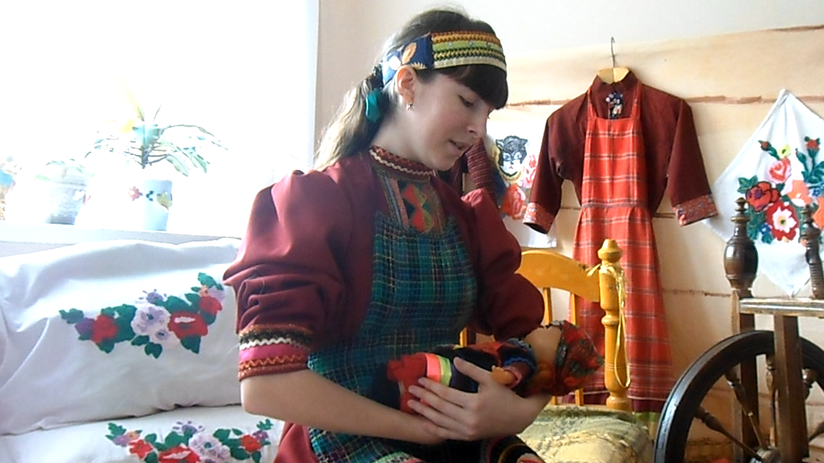

Slide 4

Нуны веттан гуръёс (колыбельные песни) - это
удивительный дар прошлого;
песня души матери;
диалог между матерью и ребёнком;
лирический рассказ об окружающем ребёнка мире, о его будущей жизни.

Slide 5

Обращения к ребёнку
Обычно в удмуртских колыбельных песнях встречаются такие обращения к младенцу:
«зарни бугоре» – «золотой клубочек»;
«зарни комоке» – «золотой комочек»;
«чагыр, чагыр, дыдыке» – «сизый, сизый голубь»;
«улмопуысь сяськае» – «яблоневый цветочек»;
«чебер пие-гыдыке» – «красивый сыночек».

Slide 6
Тексты песен
Изь, изь, нуные,
Зарни бугоре,
Бадзым будод – тир кутод,
Тэле мынод – кырзаса,
Бадзым кызэз погыртод,
Гуртэ бертод жадьыса.
Мать просит своего ребёнка уснуть(«изь, изь, нуные»), представляет его будущую взрослую жизнь. Каждая мать видит в своем младенце помощника, так как дети очень рано начинали помогать по хозяйству:«бадзым будод – тир кутод» (букв.«будешь большим – возьмёшь топор»), «бадзым кызэз погыртод» (букв.«свалишь большую ель»).

Slide 7
Тексты песен
Работая, дитя поможет своим близким:
Бадзым кызэз погыртод но,
Виль корка лэсьтод.
(построишь новый дом)
Виль корка лэсьтод,
Нэниед но дядиед шумпотоз.
(Мать с отцом обрадуется).

Slide 8



Тексты песен
Очень лирично звучит следующая песня:
Изь, изь, нуные, (Спи, усни, моё дитя)
Зарни бугоре, (Мой золотой клубочек)
Чагыр бурдо бубыли (Голубокрылая бабочка)
Йыр улад валес валёз, (Постелит под твоей головушкою)
Зарни бурдо пичи муш (Золотокрылая маленькая пчёлка)
Тонэ чечыен сюдоз.(Тебя накормит мёдом)
Изь, изь, нуные, (Спи, усни, моё дитя)
Зарни бугоре. (Мой золотой клубочек)

Slide 9

С самого младенчества, человек запоминает, дорожит, держит в сознании голос мамы. Мелодия колыбельной надолго западает в подсознание.
Она утешает, успокаивает,
заставляет забыть о боли,
помогает уснуть.

Slide 10
Литература
Ингур: Удмурт фольклоръя лыдзет: Шор ёзо школаослы/Люказ, радъяз но валэктонъёссэ гожтиз Т.Г.Владыкина. – Ижевск: Удмуртия, 2004.
Тюрага: Удмурт нылпи фольклор но шудонъёс/ Автор-составителез Л.Н.Долганова. – Ижевск: Удмуртия, 1996.

